Slide 1
Жобаны басқаруға арналған көп қолданушылы қосымша әзірлеу
Сарсекенов Бексултан Вт 43

Slide 2
Дипломдық жұмыс мақсаты:
Жобаларды басқару үшін көп қолданушылы қосымша әзірелеу

Slide 3
Дипломдық жұмыс өзектілігі
Жобаларды басқаруға арналған бағдарламалардың , барлық компаниялар үшін бірдей ыңғайлы бола алмайды. Ал ҚР – сында бұл бағдарламалардың қажеттілігі сөзсіз:
- тек 2021 жылдың басында ҚР бұл саладағы компаниялар саны 10 мыңнан асты.
- 2022 жылдың наурыз айы бойынша Қазақстанда ЖСН алған тек Ресей Федерациясының азаматтарының саны 10000-ға жетті.

Slide 4
Дипломдық жұмыс мәселелері
жоба топ мүшелерінің бір бірімен жұмысты орындаудағы сәйкессіздік болуы
жобаның қаржылық бөлігін басқарудың икемді болмауы, жоба бойынша жұмыс жасауға керекті құрылғылар нарығындағы өзгерістерге байланысты жоба шығындарын өзгерту мәселесі.

Slide 5
Дипломдық жұмыс таспырмалары:
Дипломдық жұмыс тақырыбына сәйкес бардарламаның құрылымдық базасын анықтау
Қосымшаны жасау үшін бағдарламалық құралдарды тандау
Тандалған құралдармен қосымшаны құруды үйрену
Қосымшаның прототипін жасау және тестілеу

Slide 6
Қосымшаға қойылатын талаптар:
Қолданушылар бір бірімен ақпарат алмасу мүмкіндігі
Қосымшаның қолжетімділігі
Қосымша арқылы жобаны басқарудың жеңіл болуы

Slide 7
Неліктен ASP.NET және Xamarin.Forms?
Asp.Net
Xamarin.Forms
- Қосымша кітапханаларға бай орта
- Docker және Azure хостингтерінде проектті жеңіл орналастыру мүмкіндігі.
- NET.Standart кітапханаларын қолдану мүмкіндігі
- Клиентпен бірдей модельдерді қолдану
- Әзірлеуге кететін уақыттың басқа платформаларға қарағанда аз болуы
- Кроссплатформалылық
- UWP(x64,x86,ARM)
- Android
- IOS
- Қосымша кітапханаларға бай орта
- Нативті API- лардың қолданылуы
- NET.Standard кітапханаларын қолдану
- Бір кодтың барлық үш ОЖ дергі проекттерде қолданылуы
- Әзірлеуге кететін уақытты өнемдеу

Slide 8
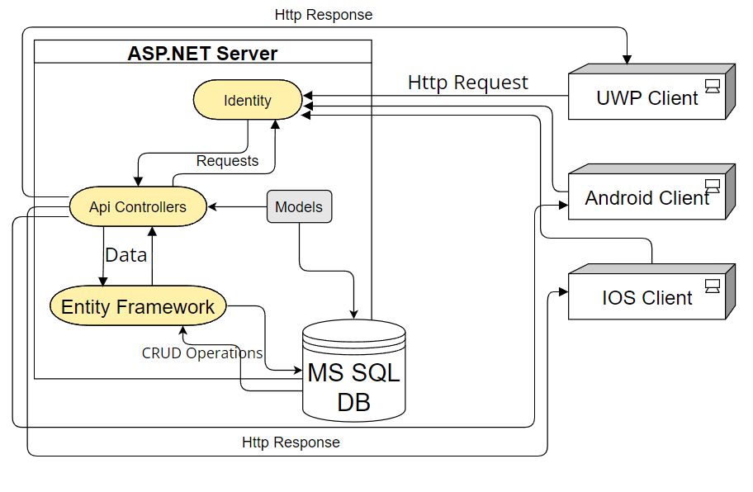
Сервер–клиент архитектурасы

Slide 9
Қосымша серверлік құрылымы
Identity
WebApi Controllers
Entity Framework
оның құрамдас бөліктеріне шолу

Slide 10
Қосымшаның клиенттік құрылымы

Slide 11
Xamarin.Forms
Бұл фреймворк С# және Xaml тілдерінде .NET Framework платформаның мүмкіндіктерін қолданып бір қосымшаны Android, IOS , UWP(Universal Windows Project) операциялық жүйелерде жазып қолдануға мүмкіндіктер ашады. Соның арқасында барлық платформаларға қосымша жазу құны және уақыты қысқарады.
Xamarin.Forms өзінің ішінде MVVM паттерның басқа Api - ларды пайдаланбай ақ қолдануға мүмкіндіктер береді, Rest ,Identity, Entity Framework технологияларын қолдайды. Соның арқасында мобильді және UWP қосымшаларды әзірлеуге ыңғайлы әрі тиімді болып табылады.

Slide 12
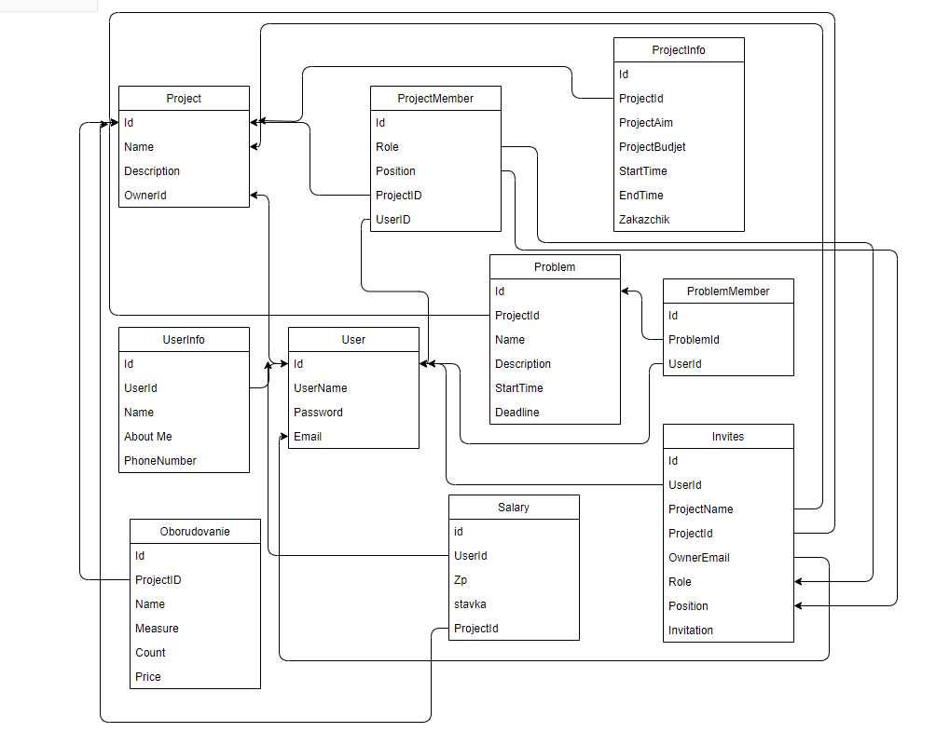
Мәліметтер базасының схемасы

Slide 13
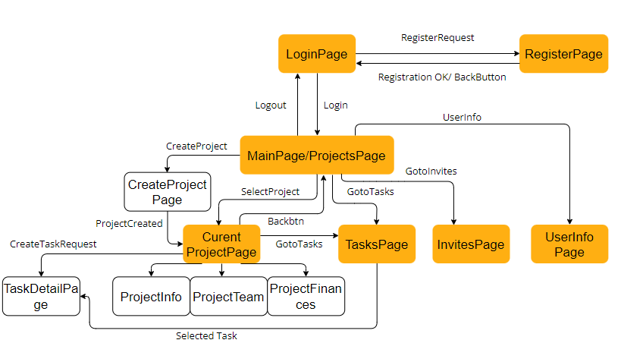
Навигация Стекі

Slide 14
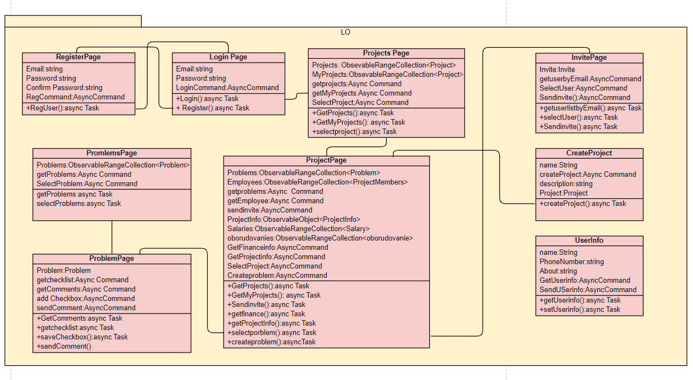

Slide 15
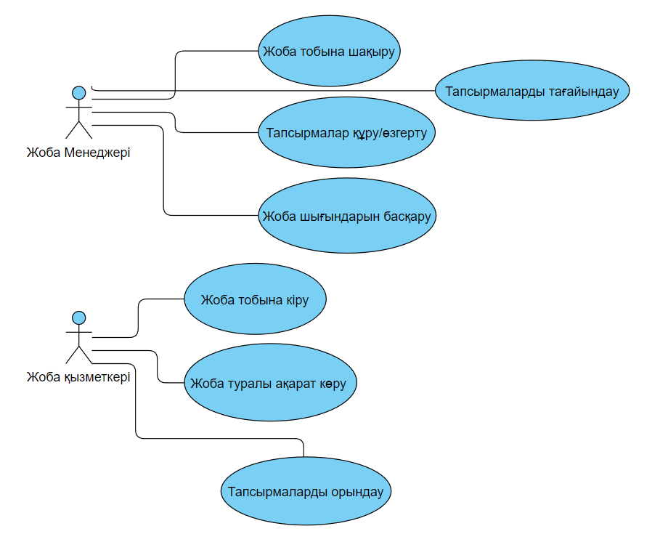
Жоба ішіндегі рөлдер және олардың мүмкіндіктерінің диаграммасы

